Slide 1









TRƯỜNG TIỂU HỌC GIA THỤY
CHÀO MỪNG CÁC EM HỌC SINH
SÁCH CÁNH DIỀU
LỚP 3
Giáo viên thực hiện: Trịnh Thị Thanh Dung

Slide 2



Slide 3

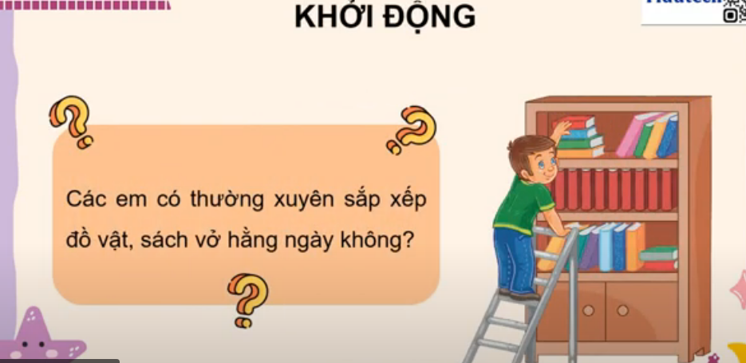
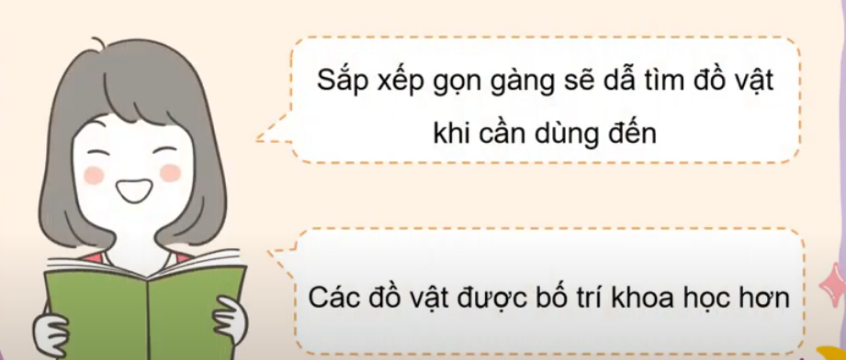
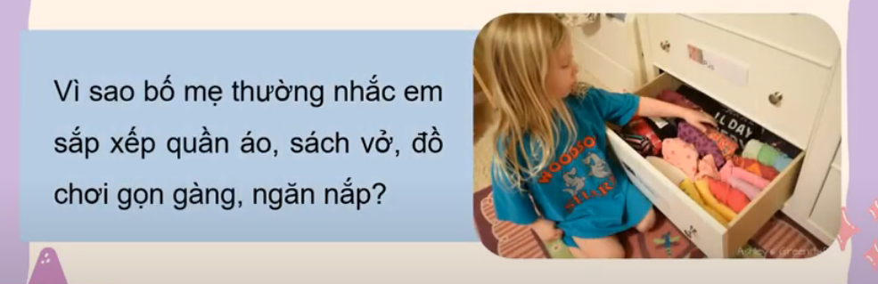
Khởi Động

Slide 4
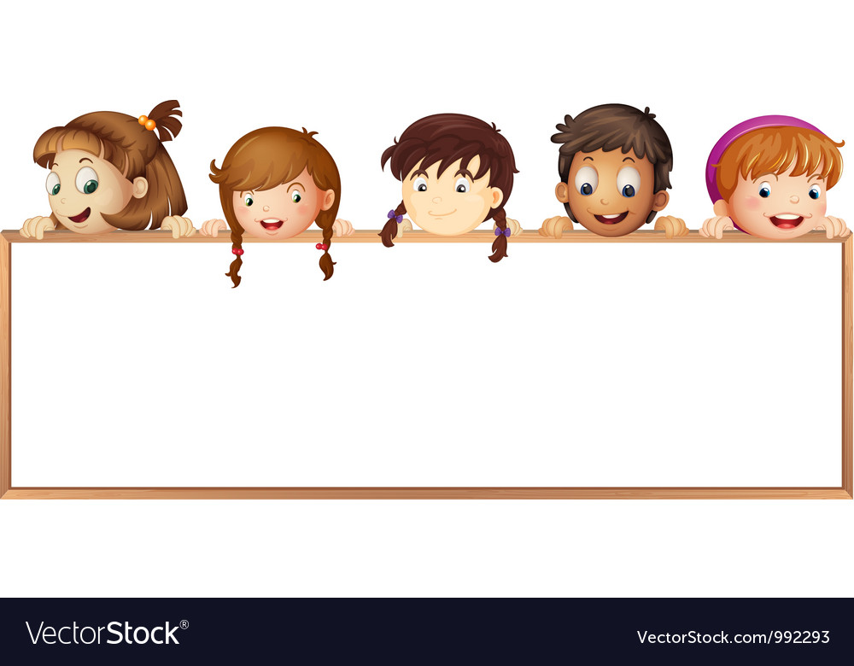

Bài 1: Sự cần thiết của sắp xếp

Slide 5
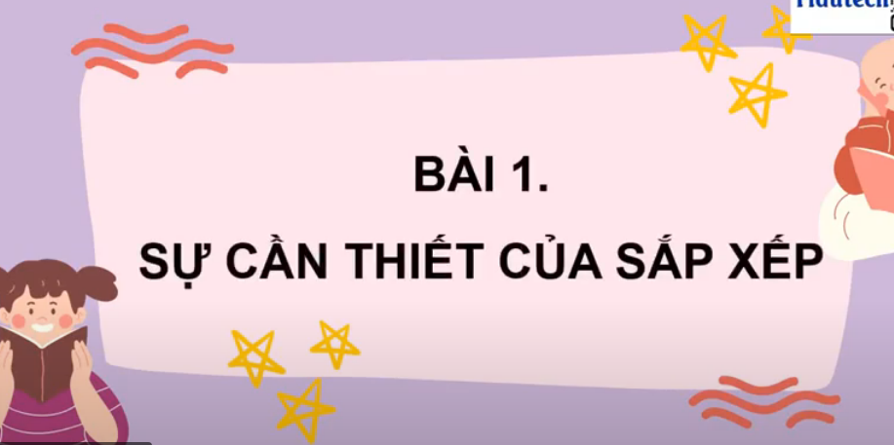

Slide 6
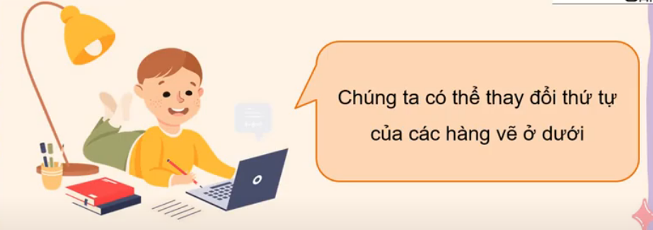
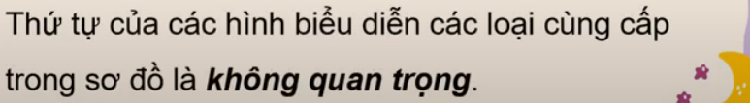

Slide 7
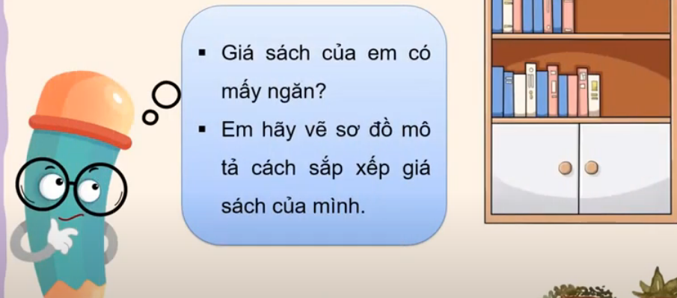

Slide 8
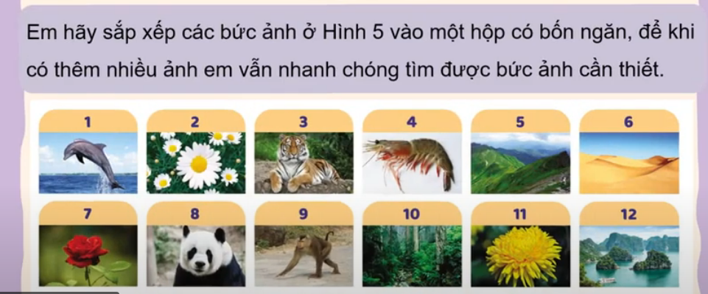

Slide 9
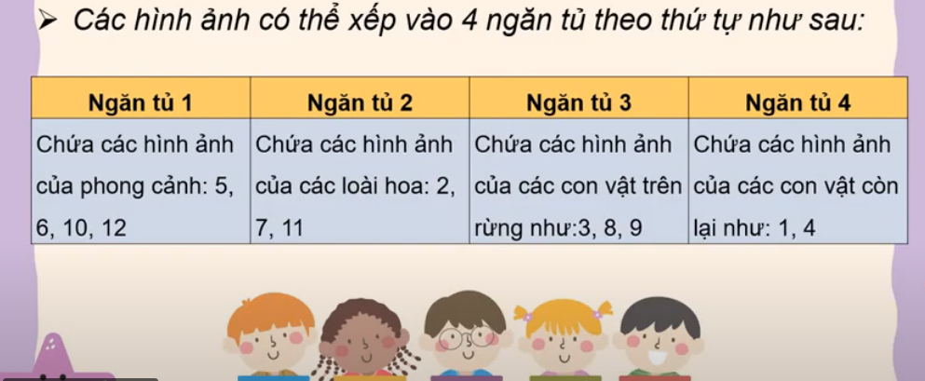


Slide 10
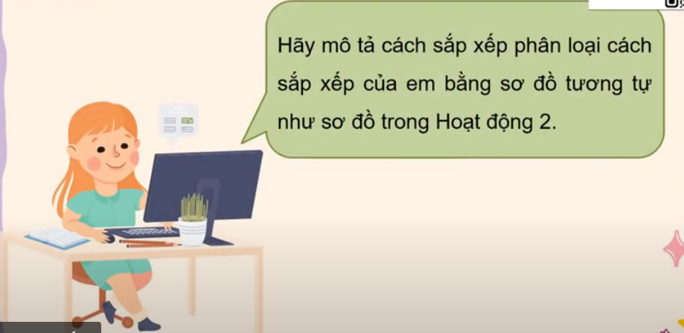

Slide 11
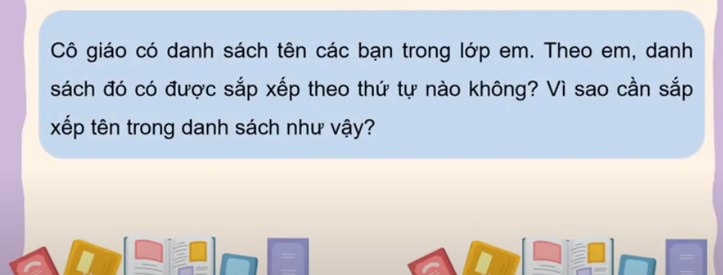

Slide 12
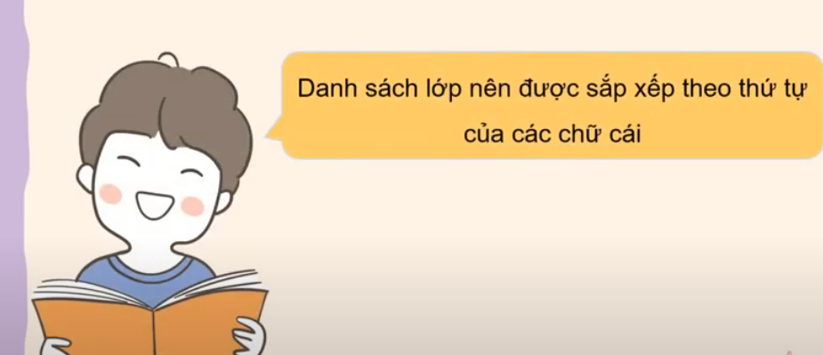
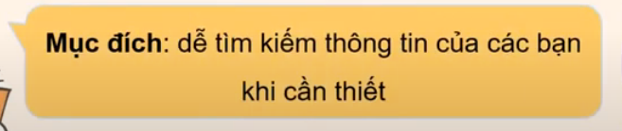

Slide 13


Ghi nhớ

Slide 14




Tiết học tin học hôm nay kết thúc.
THANK YOU!

